Slide 1
Rendición de Cuentas
Lewis Montero Polo
Cesar Augusto Pión González
Segundo Semestre 2021

Slide 2
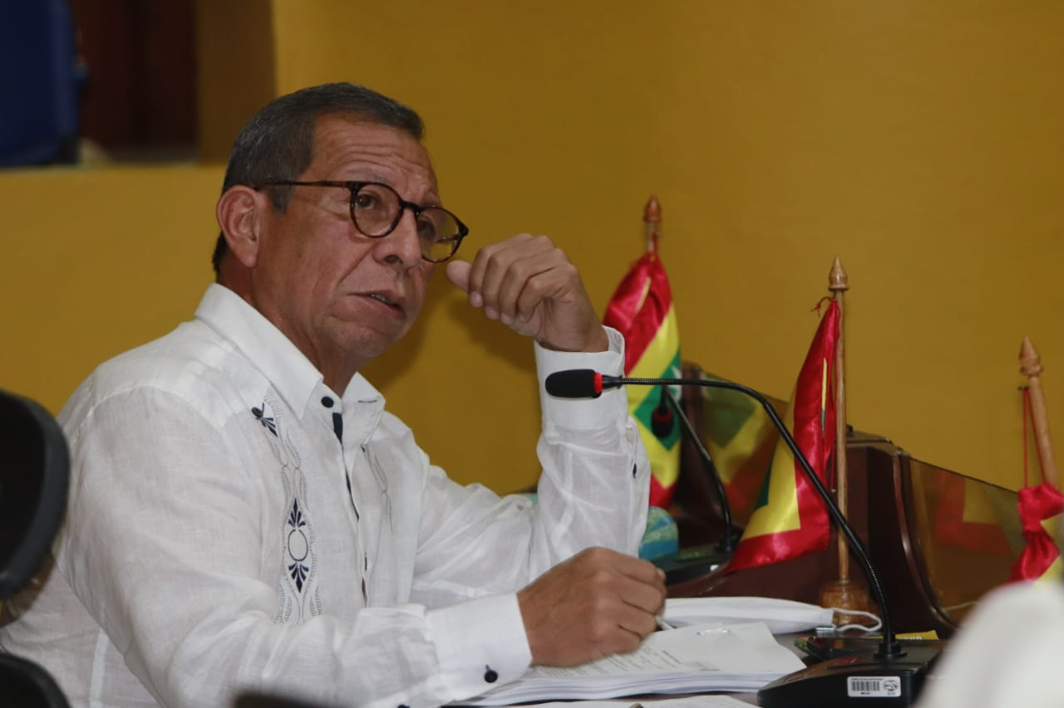
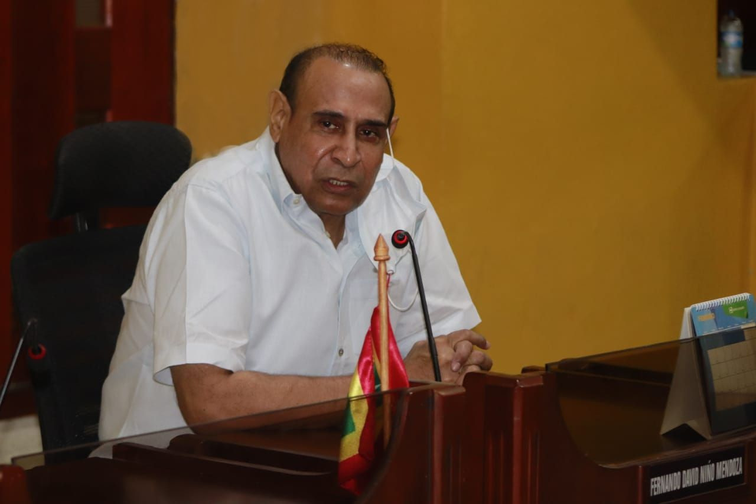
BANCADA DE LA U
Rendición
de Cuentas
Segundo Semestre 2021
Cesar Augusto Pion G.
Lewis Montero P.

Slide 3
Rendición
de Cuentas
Segundo Semestre 2021
52 Proposiciones
13 Proyectos de Acuerdo
27 Oficios

Slide 4
RENDICION DE CUENTAS –SEGUNDO SEMESTRE 2021
PROYECTOS DE ACUERDO
Lewis Montero Polo
Cesar Augusto Pion González

Slide 5
PROYECTO DE ACUERDO 063
“POR EL CUAL SE REGLAMENTA PARA EL DISTRITO DE CARTAGENA LOS PROCEDIMIENTOS DE TRÁMITE Y SEGUIMIENTO EN MATERIA DE CONTRATACIÓN REFERENTE A LOS PROYECTOS DE ASOCIACIÓN PÚBLICO PRIVADA”

Slide 6
PROYECTOS DE ACUERDO 064
“MEDIANTE EL CUAL SE ESTABLECE UN CUIDADOSO ANALISIS, SE ORGANIZA, SE SOCIALIZA Y SE PUBLICA EL PLAN DE CONTIGENCIA CON LOS SOPORTES REALES QUE LES PERMITA MATERIALIZAR LOS OBJETIVOS Y SE CUMPLEN DECISIONES NORMATIVAS PARA LA REACTIVACION ECONOMICA DEL TURISMO (SECTOR HOTELERO), MERCADOS BAZURTO, SANTA RITA, TRABAJADORES INFORMALES DE PLAYA Y VENDEDORES AMBULANTES DE LA CIUDAD, COLOCANDO ESPECIAL ATENCION EN LA MUJER QUE HABITA EN CARTAGENA.

Slide 7
PROYECTO DE ACUERDO 064
“MEDIANTE EL CUAL SE ESTABLECE UN CUIDADOSO ANALISIS, SE ORGANIZA, SE SOCIALIZA Y SE PUBLICA EL PLAN DE CONTIGENCIA CON LOS SOPORTES REALES QUE LES PERMITA MATERIALIZAR LOS OBJETIVOS Y SE CUMPLEN DECISIONES NORMATIVAS PARA LA REACTIVACION ECONOMICA DEL TURISMO (SECTOR HOTELERO), MERCADOS BAZURTO, SANTA RITA, TRABAJADORES INFORMALES DE PLAYA Y VENDEDORES AMBULANTES DE LA CIUDAD, COLOCANDO ESPECIAL ATENCION EN LA MUJER QUE HABITA EN CARTAGENA.

Slide 8
PROYECTO DE ACUERDO 065
“POR MEDIO DEL CUAL SE LE DA PRIORIDAD AL USO DE LA BICICLETA Y SE INSTITUCIONALIZA LA SEMANA DE LA BICICLETA “LA NOTA ES EN BICI” EN EL DISTRITO DE CARTAGENA Y SE DICTAN OTRAS DISPOSICIONES”

Slide 9
PROYECTO DE ACUERDO 066
“POR EL CUAL SE ESTABLECE EL SISTEMA DE ESTACIONAMIENTO REGULADO EN LAS VÍAS PÚBLICA DEL DISTRITO Y SE DICTAN NORMAS SOBRE SU ADMINISTRACIÓN, CONTROL Y SUPERVISIÓN.”

Slide 10
PROYECTO DE ACUERDO COMPAÑÍA BANCADA CONSERVADORA
"POR MEDIO DEL CUAL LA CALLE REAL DE MANGA CAMBIA DE NOMBRE A TERESITA ROMÁN DE ZUREK"

Slide 11
PROYECTO DE ACUERDO 04
"POR EL CUAL SE CONFORMA UN COMITÉ PARA EL DIÁLOGO SOCIAL E INCLUSIÓN QUE PERMITA LA CONSTRUCCIÓN DE BASES SÓLIDAS PARA LA PAZ URBANA Y RURAL DE CARTAGENA"

Slide 12
PROYECTO DE ACUERDO 099
"POR EL CUAL SE MODIFICA EL ACUERDO 003 DE ABRIL 23 DE 2007 Y SE ADICIONA EL DIA PRIMERO DE NOVIEMBRE DE CADA AÑO, COMO EL DIA DE LA ALIMENTACION DE NIÑOS, NIÑAS Y ADOLESCENTES EN EL DISTRITO"

Slide 13
PROYECTO DE ACUERDO 107
"POR LA CUAL SE ESTABLECE LA CÁTEDRA DE HISTORIA DE CARTAGENA DE INDIAS EN LA INSTITUCIONES EDUCATIVAS DEL DISTRITO DE CARTAGENA Y SE DICTAN OTRAS DISPOSICIONES."

Slide 14
PROYECTO DE ACUERDO 109
"POR EL CUAL SE FOMENTA EL DESARROLLO SOCIOECONÓMICO Y CULTURAL A TRAVÉS DE LA ESTRATEGIA “CARTAGENA BIOSEGURA Y PROVECHOSA 24 HORAS”

Slide 15
PROYECTO DE ACUERDO 110
"MEDIANTE EL CUAL SE PRIORIZA LA ORGANIZACIÓN Y PROYECCIÓN DEL MERCADO PÚBLICO BAZURTO COMO REACTIVADOR DE LA ECONOMÍA CARTAGENERA , REFORMULANDO Y CREANDO LA POLITICAS PUBLICA “ BAZURTO LA CARTA POST PANDÉMICA QUE REDUCE LA NECESIDAD SOCIAL” PARA QUE ASÍ, SE INCREMENTE LA PROTECCIÓN Y ESTÍMULO A LA ECONOMÍA, SALUD Y ORGANIZACIÓN DE LOS MINORISTAS Y VENDEDORES AMBULANTES DE ABARROTES, ALIMENTOS Y OTROS, GARANTIZANDO TAMBIÉN EL IMPULSO , ORGANIZACIÓN Y DIFUSIÓN DE LAS ACTIVIDADES CULTURALES Y GASTRONOMÍA CARIBEÑA NACIDA O DIFUNDIDA EN SU INTERIOR."

Slide 16
PROYECTO DE ACUERDO 111
“POR MEDIO DEL CUAL SE PROMUEVE EL USO EFICIENTE DEL PLASTICO A TRAVES DE LA GESTION INTEGRAL DE LA CADENA PRODUCTIVA, EL FORTALECIMIENTO A LOS RECICLADORES DE LA CIUDAD DE ESTE MATERIAL, SE CREA EL PROGRAMA DE. FORTALECIMIENTO AL RECICLAJE Y EL APROVECHAMIENTO DEL PLASTICO”.

Slide 17
Rendición
de Cuentas
Segundo Semestre 2021
PROPOSICIONES
Lewis Montero Polo
Cesar Augusto Pión González

Slide 18
Rendición
de Cuentas
PROPOSICIÓN No. 003
Segundo Semestre 2021
¿CUAL ES LA REALIDAD HOY DEL MACRO PROYECTO DE PROTECCION COSTERA DEL DISTRITO DE CARTAGENA DE INDIAS A MARZO DE 2021?
LEWIS MONTERO POLO
CESAR AUGUSTO PIÓN GONZÁLEZ

Slide 19
Rendición
de Cuentas
PROPOSICIÓN No. 006
Segundo Semestre 2021
Citar la Mesa Directiva al Secretario del Interior, Secretaria de Participación y Desarrollo Social, Gerente Ese Cartagena de Indias, Directora Escuela Taller y Escuela de Gobierno, Colegio Mayor de Bolívar y Oficina Asesora de Gestión del Riesgo para que rindan informe detallado de todo lo concerniente de la dependencia a su cargo.
HERNANDO PIÑA ELLES
LAUREANO CURI ZAPATA
WILSON TONCEL OCHOA
CARLOS BARRIOS GOMEZ
FERNANDO NIÑO MENDOZA
GLORIA ESTRADA BENAVIDES
LILIANA SUAREZ BETANCOURT
DAVID CABALLERO RODRIGUEZ
LUIS JAVIER CASSIANI VALIENTE
CESAR AUGUSTO PIÓN GONZÁLEZ

Slide 20
Rendición
de Cuentas
PROPOSICIÓN No. 009
Segundo Semestre 2021
Solicitar la siguiente información a los siguientes funcionarios: SECRETARIA GENERAL - SUBSIDIOS SERVICIOS PUBLICOS. Detallar el estado actual de las obligaciones por déficit del Balance entre Subsidios y Contribuciones, con las empresas prestadoras de servicios públicos en la vigencia 2019 y 2020
HERNANDO PIÑA ELLES
LAUREANO CURI ZAPATA
WILSON TONCEL OCHOA
CARLOS BARRIOS GOMEZ
FERNANDO NIÑO MENDOZA
GLORIA ESTRADA BENAVIDES
LILIANA SUAREZ BETANCOURT
DAVID CABALLERO RODRIGUEZ
LUIS JAVIER CASSIANI VALIENTE
CESAR AUGUSTO PIÓN GONZÁLEZ

Slide 21
Rendición
de Cuentas
PROPOSICIÓN No. 010
Segundo Semestre 2021
Mediante la cual se solicita audiencia pública virtual para que la administración nos ilustre sobre el estado real de la isla de tierra bomba y todo lo concerniente al territorio insular dentro de la jurisdicción del Distrito de Cartagena de Indias, para definir de una vez por todas la oportunidad de generar, proteger y propiciar, el desarrollo a la población nativa y tenedores o poseedores sin el total de la legalidad para que junto con el gobierno nacional se adelante la legalización de predios que proteja al poseedor, y permita fortalecer los ingresos de la hacienda pública con los cobros de prediales.
LEWIS MONTERO POLO
CESAR AUGUSTO PIÓN GONZÁLEZ

Slide 22
Rendición
de Cuentas
PROPOSICIÓN No. 011
Segundo Semestre 2021
CITACIÓN E INVITACION A DEBATE DE CONTROL POLÍTICO A RESPONSABLES DE LAS DEPENDENCIAS DEL DISTRITO E INSTITUCIONES QUE TENGAN COMPETENCIA SOBRE EL ESTADO DE LOS CUERPOS DE AGUA DE CARTAGENA Y SITUACION ACTUAL DE LOS CANALES PLUVIALES EN EL PLAN DE ACCION ANTE PROXIMO INVIERNO 2021.
MAIS
PARTIDO VERDE
BANCADA DE LA U

Slide 23
Rendición
de Cuentas
PROPOSICIÓN No. 013
Segundo Semestre 2021
Citar a la Directora del Plan de Emergencia Social Pedro Romero PES, con el fin de que rinda informe detallado de todo lo concerniente de la dependencia a su cargo.
LEWIS MONTERO POLO
HERNANDO PIÑA ELLES
LAUREANO CURI ZAPATA
WILSON TONCEL OCHOA
CARLOS BARRIOS GOMEZ
FERNANDO NIÑO MENDOZA
GLORIA ESTRADA BENAVIDES
LILIANA SUAREZ BETANCOURT
DAVID CABALLERO RODRIGUEZ
LUIS JAVIER CASSIANI VALIENTE
CESAR AUGUSTO PIÓN GONZÁLEZ

Slide 24
Rendición
de Cuentas
PROPOSICIÓN No. 014
Segundo Semestre 2021
Citar al señor Adelfo Doria con base en el Manual de Funciones que lo obliga a verificar todos los actos administrativos del despacho del señor Alcalde y los que emita la Administración, la garantía y articulación de las dependencias del Distrito y los institutos descentralizados para que nos responda cuáles han sido las razones por la cual no se han radicado a fecha de hoy todos los proyectos de Acuerdo que en la instalación de las sesiones ordinarias del Primer periodo de sesiones de esta Corporación, el señor Alcalde se comprometió hacerlos llegar la misma semana del 1 de marzo.
LEWIS MONTERO POLO
HERNANDO PIÑA ELLES
LAUREANO CURI ZAPATA
WILSON TONCEL OCHOA
CARLOS BARRIOS GOMEZ
FERNANDO NIÑO MENDOZA
GLORIA ESTRADA BENAVIDES
LILIANA SUAREZ BETANCOURT
DAVID CABALLERO RODRIGUEZ
LUIS JAVIER CASSIANI VALIENTE
CESAR AUGUSTO PIÓN GONZÁLEZ

Slide 25
Rendición
de Cuentas
PROPOSICIÓN No. 015
Segundo Semestre 2021
El Concejo Distrital de Cartagena de Indias en sesión de la fecha ante la situación de Transcaribe por la suspensión del recaudo, propone citar a la Secretaría de Hacienda, Jefe Asesora Jurídica del Distrito, Secretario General del Distrito y la Junta Directiva de Transcaribe, e invitar a la Empresa recaudadora y concesionarios. Esto, con el fin de tratar la crisis financiera del SITM como también, conocer el plan de contingencia establecido en aras de superar la mencionada crisis y presente un informe de los resultados de las reuniones realizadas en la ciudad de Bogotá”.
LEWIS MONTERO POLO
CESAR AUGUSTO PIÓN GONZÁLEZ

Slide 26
Rendición
de Cuentas
PROPOSICIÓN No. 016
Segundo Semestre 2021
Citación para analizar la problemática del barrio la Sevillana, quien ha venido sufriendo por la falta de alcantarillado y redes de agua potable, los cuales fueron ordenados mediante sentencia de Tutela, protegiendo el derecho fundamental a la vida de dicha comunidad.
CESAR AUGUSTO PIÓN GONZÁLEZ

Slide 27
Rendición
de Cuentas
PROPOSICIÓN No. 019
Segundo Semestre 2021
invitación virtual a la Ministra de Transporte doctora Ángela María Orozco Gómez; Superintendente de Transporte, Camilo Pabón Almanza y a la Vicepresidenta de la República, Martha Lucia Ramírez, con el fin de analizar el Sistema de Transporte Publico de la ciudad de Cartagena y analizar las decisiones que ha tomado la super con el transporte informal.
LEWIS MONTERO POLO
CESAR AUGUSTO PIÓN GONZÁLEZ

Slide 28
Rendición
de Cuentas
PROPOSICIÓN No. 024
Segundo Semestre 2021
PARA EVALUAR Y BUSCAR SOLUCIONES POR AFECTACION
OLA INVERNAL Y AUSENCIA DE DRENAJES PLUVIALES
LEWIS MONTERO POLO
HERNANDO PIÑA ELLES
LAUREANO CURI ZAPATA
WILSON TONCEL OCHOA
CARLOS BARRIOS GOMEZ
FERNANDO NIÑO MENDOZA
GLORIA ESTRADA BENAVIDES
LILIANA SUAREZ BETANCOURT
DAVID CABALLERO RODRIGUEZ
LUIS JAVIER CASSIANI VALIENTE
CESAR AUGUSTO PIÓN GONZÁLEZ

Slide 29
Rendición
de Cuentas
PROPOSICIÓN No. 031
Segundo Semestre 2021
Citar e invitar a funcionarios y entidades, con el fin de conocer el estado actual de la Reactivación Económica que se piensa ejecutar desde el Distrito
CESAR AUGUSTO PIÓN GONZÁLEZ

Slide 30
Rendición
de Cuentas
PROPOSICIÓN No. 032
Segundo Semestre 2021
GRAN FORO-DEBATE PARA BUSCAR INVERSION PUBLICA Y PRIVADA DE FRENTE A LA PLANIFICACION CON EL ELEMENTO AGUA COMO OPORTUNIDAD PARA LA REACTIVACION ECONOMICA DE LA CIUDAD CON EL APOYO DE LOS CONGRESISTAS DE BOLIVAR
CESAR AUGUSTO PIÓN GONZÁLEZ

Slide 31
Rendición
de Cuentas
PROPOSICIÓN No. 048
Segundo Semestre 2021
Proposición para abrir en las redes una solicitud de manifestación de las IPS, que diga cuáles son las EPS que le adeudan, para hacer analizadas por esta Corporación y efectuar las correcciones respectivas del Punto Final.
LEWIS MONTERO POLO
CESAR AUGUSTO PIÓN GONZÁLEZ

Slide 32
Rendición
de Cuentas
PROPOSICIÓN No. 051
Segundo Semestre 2021
MEDIANTE LA CUAL SE INVITA A UNA SESIÒN VIRTUAL A REPRESENTANTES DE VARIOS SECTORES DE LA CIUDAD. Teniendo en cuenta la difícil situación por la que estamos atravesando a raíz de la pandemia generada por el Covid-19, es necesario y pertinente buscar soluciones y estrategias para el mejoramiento integral de los habitantes de Cartagena, para ello es necesario abrir espacios de concertación que nos permitan aunar esfuerzos para sacar adelante nuestra economía.
CESAR AUGUSTO PIÓN GONZÁLEZ

Slide 33
Rendición
de Cuentas
PROPOSICIÓN No. 052
Segundo Semestre 2021
MEDIANTE LA CUAL SE INVITA A UNA SESIÒN VIRTUAL A REPRESENTANTES LEGALES DE ALMACENES DE CADENA. Con el fin de analizar estrategias sobre el desarrollo económico y el empleo de la ciudad de Cartagena, el Concejo Distrital de Cartagena de Indias, propone invitar en hora y fecha que determine la Mesa Directiva a los Representantes Legales de Almacenes de Cadena.
CESAR AUGUSTO PIÓN GONZÁLEZ

Slide 34
Rendición
de Cuentas
PROPOSICIÓN No. 056
Segundo Semestre 2021
MOCIÓN DE CENSURA
Alianza Cambio Radical
ASI
Partido Conservador
Partido Liberal
Partido de la U

Slide 35
PROPOSICIÓN No. 058
Rendición
de Cuentas
Segundo Semestre 2021
Motivos anteriores esta Corporación se permite solicitar a la Representante del Departamento Administrativo de Salud “DADIS, doctora JOHANA BUENO, y a los actores que conforman la confección y responsabilidad del Plan Territorial de Salud, representantes de los Consejos Territoriales de Seguridad Social en Salud y los Consejos de Política Social para que analicemos lo que expondrá la Directora del DADIS sobre la Planeación integral e insumos para la planeación integral de la salud, todo lo concerniente y especifico a salud pública, la realidad financiera y exposición de la aplicación de punto final, exponiendo en certificación deudas del DADIS con las EPS, IPS y profesionales de la salud, nombre y certificación del auditor de que legitimó las deudas y relación que fueron enviadas al Ministerio para su autorización y copia de los acuerdos transaccionales que celebraron con cada deudor. Como también relación de la radicación y monto de cuentas de cobro al DADIS.
BANCADA DE LA U
OSCAR MARIN VILLALBA
KATTYA MENDOZA SALEME

Slide 36
Rendición
de Cuentas
PROPOSICIÓN No. 059
Segundo Semestre 2021
Solicitar a la Escuela de Gobierno enviar mensualmente un informe sobre el avance de la construcción del Plan Decenal de Cultura Ciudadana y Cartageneidad; a su vez, se pide crear una comisión que acompañe la construcción de este Plan.
BANCADA DE LA U

Slide 37
Rendición
de Cuentas
PROPOSICIÓN No. 061
Segundo Semestre 2021
El Concejo Distrital de Cartagena de Indias en sesión de la fecha Propone: prohibición del uso de cámaras dentro de la Corporación a excepción de las que son utilizadas para la transmisión en vivo de las sesiones y las que sean inscritas con anterioridad en la oficina de protocolo y prensa. Lo anterior debido a las recientes amenazas que ha recibido el Concejo.
CESAR AUGUSTO PIÓN GONZÁLEZ

Slide 38
Rendición
de Cuentas
PROPOSICIÓN No. 062
Segundo Semestre 2021
Para revisar la ejecución y gestión presupuestal de la administración con el fin de buscar políticas públicas para estimular la reactivación económica.
LEWIS MONTERO POLO
CESAR AUGUSTO PIÓN GONZÁLEZ

Slide 39
Rendición
de Cuentas
PROPOSICIÓN No. 065
Segundo Semestre 2021
PROPOSICION SEGUIMIENTO ACUERDO 027 DE JUNIO DE 2020
INDICADORES ORDENAMIENTO TERRITORIAL Y AMBIENTALES
LEWIS MONTERO POLO
CESAR AUGUSTO PIÓN GONZÁLEZ

Slide 40
PROPOSICIÓN No. 066
Rendición
de Cuentas
Segundo Semestre 2021
Como quiera que FONTUR Colombia, es la entidad del Gobierno Nacional aliada de todas las regiones del país, para la consolidación de destinos turísticos de talla global, impulsando economías, culturas y la sociedad, en el contexto local y nacional, y de esa forma, impactar el desarrollo de la Nación, el Concejo Distrital de Cartagena de Indias en sesión de la fecha se propone: invitar en hora y fecha que determine l a Mesa Directiva, al Dr. Irwin Pérez Muñoz, Circe Álvarez Mendoza, Corpoturismo, a Sesión Plenaria para efectos de forjar y/o concretar programas y proyectos, sobre el asunto en comento, para Cartagena.
LILIANA SUÁREZ BETANCOURT
CÉSAR PIÓN GONZÁLEZ
DAVID CABALLERO RODRIGUEZ
WILSON TONCEL OCHOA

Slide 41
Rendición
de Cuentas
PROPOSICIÓN No. 068
Segundo Semestre 2021
FORO SOBRE LA BOCANA ESTABILIZADA DE MAREAS. El Concejo Distrital de Cartagena de Indias en sesión de la fecha, propone Citar e Invitar al Director General de CARDIQUE, EPA Cartagena, Procuradora Ambiental, Personera Distrital, Secretaría General del Distrito, Secretaría de Infraestructura, Espacio Público y Empresas Privadas.
CESAR AUGUSTO PIÓN GONZÁLEZ

Slide 42
Rendición
de Cuentas
PROPOSICIÓN No. 070
Segundo Semestre 2021
El Concejo Distrital de Cartagena de Indias en sesión de la fecha propone adicionar a la PROPOSICIÓN No. 067 en el sentido de incluir nuevo cuestionario
CAROLINA LOZANO
LEWIS MONTERO POLO
CARLOS BARRIOS GOMEZ

Slide 43
Rendición
de Cuentas
PROPOSICIÓN No. 076
Segundo Semestre 2021
En el año 2020 mediante Acuerdo Distrital se facultó al Alcalde Mayor de Cartagena contratar por un año, la operación del alumbrado público, administración que contrató a la Empresa EPM, con la consideración que el proceso de convocatoria para la selección del operador del alumbrado público de la ciudad de Cartagena, requería mayor tiempo para realizarlo con una debida diligencia.
LEWIS MONTERO POLO
CESAR AUGUSTO PIÓN GONZÁLEZ

Slide 44
Rendición
de Cuentas
PROPOSICIÓN No. 077
Segundo Semestre 2021
Con Base en el conversatorio celebrado el martes 13 de julio de 2021, en el Concejo de Cartagena con el tema “ Salvemos la Bocana y su importancia en lo ambiental, social, económica y turística, nos permitimos solicitar a la Honorable Plenaria avalar la convocatoria e invitación en hora y día que sugiera la Comisión del Plan al señor Alcalde, Presidente Junta Directiva FENALCO, Presidente Junta Directiva Cámara de Comercio, Presidente Junta Directiva ANDI, COOTELCO, ASOTELCA, ACUACAR, Fundación Mamonal ANATO, CORPOTURISMO, FONTUR , Directora del Departamento Jurídico del Distrito, a los ciudadanos Héctor Trujillo Vélez, Santiago Rizo, Rafael Vergara, a los Presidentes de las Comisiones del Concejo quienes sugieren la creación de una Empresa de Economía Mixta “Parque acuático Ciénaga de la Virgen de Colombia” para su manejo , mantenimiento y explotación.
CESAR AUGUSTO PIÓN GONZÁLEZ

Slide 45
Rendición
de Cuentas
PROPOSICIÓN No. 081
Segundo Semestre 2021
El Concejo Distrital de Cartagena de Indias en sesión de la fecha, propone: Prorrogar hasta el 10 de agosto de 2021, las Sesiones Ordinarias correspondientes al Segundo Periodo Constitucional del presente año, en concordancia con lo dispuesto en el parágrafo 1º del Artículo 23 de la Ley 136 de 1994 y el Parágrafo primero del Artículo 18 del Reglamento Interno del Concejo Distrital de Cartagena.
CESAR AUGUSTO PIÓN GONZÁLEZ

Slide 46
Rendición
de Cuentas
PROPOSICIÓN No. 082
Segundo Semestre 2021
FORO SOBRE LOS PROYECTOS: DRENAJES PLUVIALES- RECINTO FERIAL-Y QUINTA AVENIDA EN EL SEGUIMIENTO AL ACUERDO No 027 DEL 12 DE JUNIO DE 2020- COMISIÓN DEL PLAN
CESAR AUGUSTO PIÓN GONZÁLEZ

Slide 47
Rendición
de Cuentas
PROPOSICIÓN No. 084
Segundo Semestre 2021
El Concejo Distrital de Cartagena en uso de sus atribuciones legales y constitucionales, en especial las conferidas en la Ley 136 de 1994, Ley 1617 del 2013 y Reglamento Interno del Concejo, bajo su autonomía y asuntos de su competencia , considera que se hace necesario reconocer los logros obtenidos y o acciones realizadas por personas naturales y /o jurídicas nacionales y/o extranjeras así como las entidades públicas o privadas que hubiesen contribuido a los fines, objetivos, desarrollo y/o progreso de la sociedad principalmente al distrito de Cartagena.
CESAR AUGUSTO PIÓN GONZÁLEZ

Slide 48
Rendición
de Cuentas
PROPOSICIÓN No. 085
Segundo Semestre 2021
Cartagena la Hermosa, la vetusta, la cargada de historia hoy amaneció de Luto al igual que los capotes, los pasos dobles, la Prensa Hablada, Escrita y sus amigos por la infausta noticia de la partida hacia el Reino del Gran Dios de Universo de nuestro querido Alberto Borda Martelo.
CESAR AUGUSTO PIÓN GONZÁLEZ

Slide 49
Rendición
de Cuentas
PROPOSICIÓN No. 087
Segundo Semestre 2021
LUDER ARIZA SANMARTIN
SERGIO MENDOZA
CARLOS BARRIOS
WILSON TONCEL OCHOA
LUIS JAVIER CASSIANI
DAVID CABALLERO
FERNANDO NIÑO
OSCAR MARIN VILLALBA
RODRIGO REYES
LILIANA SUAREZ, LAUREANO CURI CAROLINA LOZANO
LEWIS MONTERO POLO
CESAR PIÓN GONZÁLEZ
GLORIA ESTRADA BENAVIDES
KATTYA MARIA MENDOZA,
HERNANDO PIÑAELLES
JAVIER JULIO BEJARANO
El Concejo Distrital de Cartagena de Indias en sesión de la fecha propone solicitar a la Secretaria de Hacienda una relación por escrito certificado de los totales con corte a 31 de diciembre de cada año solicitado,

Slide 50
Rendición
de Cuentas
PROPOSICIÓN No. 089
Segundo Semestre 2021
El Concejo Distrital de Cartagena de Indias, en sesión de la fecha propone continuar el Debate de Control Político de la Proposición No. 067, 070 y 072 (DATT) de 2021 en fecha y hora que determine la Mesa Directiva.
LEWIS MONTERO POLO

Slide 51
Rendición
de Cuentas
PROPOSICIÓN No. 090
Segundo Semestre 2021
El Concejo Distrital de Cartagena de Indias en sesión de la fecha propone: INVITAR a la Gerenta de Transcaribe, doctora María Claudia Peña, con el fin de que nos informe sobre la situación real económica y financiera del Sistema de Transporte Masivo – Transcaribe.
CESAR AUGUSTO PIÓN GONZÁLEZ

Slide 52
Rendición
de Cuentas
PROPOSICIÓN No. 095
Segundo Semestre 2021
INJUSTIFICADA FALTA DE AGUA EN TIERRA BOMBA. La Sentencia T012-2019 del 22 de enero de 2019, que ordena al Distrito de Cartagena – ACUACAR y Gobernación de Bolívar a dar solución a corto plazo y definitiva en la prestación de los servicios públicos de Acueducto, Alcantarillado y Saneamiento Básico a la comunidad de Bocachica.
FERNANDO NIÑO
OSCAR MARIN VILLALBA
DAVID CABALLERO
CESAR PION GONZALEZ

Slide 53
Rendición
de Cuentas
PROPOSICIÓN No. 096
Segundo Semestre 2021
El Concejo Distrital de Cartagena de Indias en sesión de la fecha, propone solicitar la siguiente información:
1.-Enviarnos contrato PAE 2019, 2020 y 2021. 2. Informe Interventores 2019, 2020 y 2021 3.-Actas de socializaciones efectuadas con: a. Rectores b. Padres de Familias. 4.- Cuántos Planteles con infraestructura tienen para procesar alimentos a entregar por intermedio del PAE. Enumérelos e identifíquelos. 5.- Cuántos de estos enumerados han procesado la alimentación en el 2019-2020-2021. 6.-Resoluciones, Circulares, normas del Ministerio sobre aplicación del PAE durante los años 2020-2021 7.-Resoluciones o Circulares emitidas por la Secretaría de Educación, para coordinar, aclarar o atender directrices del gobierno nacional en modificaciones y actuaciones del suministro de alimentos - PAE en pandemia. 8.-Copias de oficios, solicitudes, PQRS, aportes, etc., de los rectores a la Secretaría de Educación. 9.- Copia de los documentos soportes para la solicitud y el pago al contratista.
CESAR AUGUSTO PIÓN GONZÁLEZ

Slide 54
Rendición
de Cuentas
PROPOSICIÓN No. 099
Segundo Semestre 2021
Solicitar a la Secretaría de Hacienda, Secretario General del Distrito y a la Jefe de la Oficina Jurídica del Distrito, de acuerdo a sus competencias, la siguiente información: 1. Emitir certificado detallado, de cada modificación que se busca efectuar al Presupuesto de Ingresos y Gastos, del Distrito Turístico y Cultural de Cartagena de Indias, asignado para la vigencia fiscal en curso, relacionado con cada Proyecto de Acuerdo radicado, en el marco de las Sesiones Extraordinarias, que van del 6 al 30 de septiembre del 2021. 2. Exponer las razones y/o necesidades reportadas por cada Unidad Ejecutora que
solicita los movimientos presupuestales contenidos en cada Proyecto de Acuerdo incoado. Y además, proveer todos los informes de ejecución e interventoría, levantados por los responsables de proyectos y programas de cada dependencia.
CESAR AUGUSTO PIÓN GONZÁLEZ

Slide 55
Rendición
de Cuentas
PROPOSICIÓN No. 101
Segundo Semestre 2021
Desde la Comisión de Plan, y en el marco del cumplimiento del Plan de desarrollo aprobado mediante el Acuerdo 027 de junio 12 de 2021, y desde que usted asumió el cargo el pasado 18 de agosto de la cursante anualidad, informar a esta Corporación los avances e indicadores de éxito en aspectos de interés para la ciudad
HERNANDO PIÑA ELLES
LEWIS MONTERO POLO
SERGIO MENDOZA CASTRO
CLAUDIA ARBLEDA TORRES
RODRIGO RAUL REYES PERIRA
CESAR AUGUSTO PION GONZALEZ

Slide 56
Rendición
de Cuentas
PROPOSICIÓN No. 102
Segundo Semestre 2021
El Concejo Distrital de Cartagena de Indias en sesión de la fecha, con base en la Ley 136 de 1994 y de conformidad al Reglamento Interno del Concejo Distrital de Cartagena de Indias, los abajo firmantes proponen a la Honorable Plenaria, elegir Mesa Directiva para el periodo comprendido del 1 de enero al 31 de diciembre de 2022, elección que deberá ser incluida dentro del punto tercero del Orden del Dia, con la elección primero del Presidente, seguido la del Primer Vicepresidente y luego Segundo Vicepresidente, para el día 7 de octubre de 2021.
KATTYA MENDOZA SALEME
GLORIA ESTRADA BENAVIDES
CAROLINA LOZANO BENITOREVOLLO LAUREANO CURI ZAPATA
LUDER ARIZA SANMARTIN
SERGIO MENDOZA CASTRO
JAVIER JULIO BEJARANO
CLAUDIA ARBOLEDA TORRES
RODRIGO REYES PEREIRA
OSCAR MARIN VILLALBA
CESAR PIÓN GONZALEZ

Slide 57
Rendición
de Cuentas
PROPOSICIÓN No. 106
Segundo Semestre 2021
El Honorable Concejo Distrital de Cartagena de Indias, en la agenda del Estatuto del Proyecto de Acuerdo PROYECTO DE ACUERDO POR EL CUAL SE ESTABLECE EL PRESUPUESTO DE RENTAS, RECURSOS DE CAPITAL, RECURSOS DE FONDOS ESPECIALES Y ESTABLECIMIENTOS PÚBLICOS, ASÍ COMO LOS GASTOS DE FUNCIONAMIENTO, SERVICIO DE LA DEUDA E INVERSIONES PARA LA VIGENCIA FISCAL DEL 1ERO DE ENERO AL 31 DE DICIEMBRE DE 2022, DEL DISTRITO TURÍSTICO Y CULTURAL DE CARTAGENA DE INDIAS Y SE DICTAN OTRAS DISPOSICIONES” , propone Citar en hora y fecha que determine la Mesa Directiva a los funcionarios para que entreguen a la plenaria copias físicas y magnéticas debidamente certificadas sobre el PRESUPUESTO ASIGNADO 2021, MODIFICACIONES EFECTUADAS CUMPLIMIEMTO DEL PLAN DE DESARROLLO Y EJECUCIÓN PRESUPUESTAL A DE SEPTIEMBRE DEL AÑO 2021. Estas presentaciones deberán efectuarse en valores de recursos y en porcentajes; como de igual forma, sustentar el incremento presupuestal 2021, si lo hubiese. Así mismo, nos informen sobre los gastos de funcionamiento, con relación al personal indirecto, cuánto se gastaron, cumplimiento de las metas del Plan de Desarrollo y cuánto necesitan para el año que viene. Explicar por qué y/o para qué están pidiendo el incremento en el Presupuesto de 2022.
CLAUDIA ARBOLEDA
KATTYA MENDOZA SALEME
GLORIA ESTRADA BENAVIDES
CAROLINA LOZANO
LAUREANO CURIZAPATA
OSCAR MARIN VILLALBA
RODRIGO REYES PEREIRA
FERNANDO NIÑO MENDOZA
JAVIER JULIO BEJARANO
SERGIO MENDOZA CASTRO
LUDER ARIZA SANMARTIN
CESAR AUGUSTO PION GONZALEZ

Slide 58
Rendición
de Cuentas
PROPOSICIÓN No. 107
Segundo Semestre 2021
El Concejo Distrital de Cartagena de Indias, propone convocar a una Audiencia Pública a los propietarios de los negocios ubicados en el Centro Histórico, Getsemaní y Bocagrande (Almacenes, joyerías, restaurantes, heladerías, peluquerías, entre otros). De igual manera, a los Representantes de COOTELCO, ASOTELCA, ANATO, ANDI, FENALCO, Cámara de Comercio y a los funcionarios representantes de las carteras de salud, Interior, Espacio Público, DATT, Planeación, IPCC, Alcalde Locales 1, 2 y 3, Secretario General del Distrito, Jurídica del Distrito, EPA, Oficina de Riesgos, Bomberos y Hacienda para presentar soluciones y agendar políticas flexibles que permitan recuperar la economía minimizando tramitologías, edificando propuestas de funcionamiento en contingencia que permita la recuperación de la economía en iguales condiciones de otras ciudades que con base a la protección de la población aperturaron la expansión de límite de horario del Comercio.
LA BANCADA DE LA U

Slide 59
Rendición
de Cuentas
PROPOSICIÓN No. 111
Segundo Semestre 2021
Presidencia de la Comisión del Plan, le resulta importante pedir explicación en lo referente al proceso de licenciamiento ambiental de este proyecto, que se indica con un costo de más de 168 mil millones de pesos, por lo que la información que se solicita sea entregada con al menos tres (3) días de haber sido notificado (Ley 1617 del 2013)
CESAR AUGUSTO PIÓN GONZÁLEZ

Slide 60
Rendición
de Cuentas
PROPOSICIÓN No. 113
Segundo Semestre 2021
Presidencia de la Comisión del Plan, le resulta importante pedir explicación en lo referente al proceso de licenciamiento ambiental de este proyecto, que se indica con un costo de más de 168 mil millones de pesos, por lo que la información que se solicita sea entregada con al menos tres (3) días de haber sido notificado (Ley 1617 del 2013)
CESAR AUGUSTO PIÓN GONZÁLEZ

Slide 61
Rendición
de Cuentas
PROPOSICIÓ No. 114
Segundo Semestre 2021
En el marco de la revisión de los indicadores de productos establecidos en el Acuerdo No 027 del 12 de junio de 2020, esta Presidencia de la Comisión del Plan, le resulta importante conocer en forma precisa y sustentada, al cumplirse próximamente 2 años de esta administración, y de más de 15 meses de haberse aprobado el Plan de Desarrollo “Salvemos Juntos a Cartagena”, conocer los respectivos documentos de soporte, el avance del programa 7.1.2. tanto al EPA-CARTAGENA como a la Secretaria de Planeación Distrital, los cuales deberán hacer entrega de la información que se solicita con al menos tres (3) días de haber sido notificado (Ley 1617 del 2013).
CESAR AUGUSTO PION GONZALEZ

Slide 62
Rendición
de Cuentas
PROPOSICIÓN No. 115
Segundo Semestre 2021
En el marco de la revisión de los indicadores de productos establecidos en el Acuerdo No. 027 del 12 de junio de 2020, esta Presidencia de la Comisión del Plan, le resulta importante conocer en forma precisa y sustentada, al cumplirse próximamente 2 años de esta administración, y de más de 15 meses de haberse aprobado el Plan de Desarrollo “Sálvenos Juntos a Cartagena”, el Concejo Distrital de Cartagena de Indias en sesión de la fecha propone: solicitar al Secretario de Planeación, a la Secretaría de Hacienda y al Jefe de Presupuesto Distrital.
CESAR AUGUSTO PION GONZALEZ

Slide 63
Rendición
de Cuentas
PROPOSICIÓN No. 122
Segundo Semestre 2021
El Concejo Distrital de Cartagena de Indias en sesión de la fecha, propone la creación de una Comisión Accidental para el estudio de la pobreza en la ciudad de Cartagena de Indias.
CESAR AUGUSTO PIÓN GONZÁLEZ

Slide 64
Rendición
de Cuentas
PROPOSICIÓN No. 130
Segundo Semestre 2021
El Concejo Distrital de Cartagena de Indias en sesión de a fecha, después de ser leída la excusa presentada por la Directora del Departamento Administrativo de Salud del Distrito de Cartagena, Administrativo de Salud del Distrito de Cartagena, doctora Johana Bueno Álvarez, para no asistir al debate de Control Político programada para hoy miércoles 17 de noviembre del año en curso, se permite proponer la reprogramación de éste debate para el día 24 de noviembre de la presente anualidad. De igual manera, pedimos que, por conducto de la Secretaría General de la Corporación, se solicite acompañamiento de la Procuraduría y Contraloría Distrital para conocimiento del Centro de Operaciones de Emergencia.
CESAR PIÓN GONZALEZ GLORIA ESTRADA B
KATTYA MENDOZA SALEME
OSCAR MARIN VILLALBA
RODRIGO REYES PEREIRA
FERNANDO NIÑO MENDOZA
CAROLINA LOZANO B
LAUREANO CURI ZAPATA
JAVIER JULIO BEJARANO
SERGIO MENDOZA CASTRO
LUDER ARIZA SANMARTÍN
CLAUDIA ARBOLEDA TORRES

Slide 65
Rendición
de Cuentas
PROPOSICIÓN No. 133
Segundo Semestre 2021
El Concejo Distrital de Cartagena de Indias, en sesión de la fecha Propone solicitar a usted como Secretario General de la Corporación, sírvase manifestarle a la plenaria después de leer este documento cuantos días del mes de octubre y noviembre hemos sesionado y cuantas y cuáles actas y de que día han sido aprobadas en plenaria en los meses mencionados.
CLAUDIA ARBOLEDA
LUDER ARIZA
JAVIER JULIO BEJARANO
LAUREANO CURI
GLORIA ESTRADA
CAROLINA LOZANO
OSCAR MARIN
KATIA MENDOZA
SERGIO MENDOZA
FERNANDO NIÑO
CESARI PION
RODRIGO REYES

Slide 66
Rendición
de Cuentas
PROPOSICIÓN No. 138
Segundo Semestre 2021
El Concejo Distrital de Cartagena de Indias en sesión de la fecha, propone después de leída la respuesta a la recusación firmada por Freddy Quintero Morales y Hernán Madrid Conteras en contra del Concejal Rodrigo Reyes Pereira, teniendo en cuenta que en el documento se habla un parentesco de cuatro grado de consanguinidad, de unos preliminares, entonces, si hay preliminares, no hay hallazgos todavía, y si hay preliminares, hay reserva, y si hay hallazgos, sería la única posibilidad de decir que está impedido. Por lo anterior, se solicita a la Contraloría Distrital la claridad conceptual de si son hallazgos.
CESAR AUGUSTO PION GONZALEZ

Slide 67
Rendición
de Cuentas
PROPOSICIÓN No. 139
Segundo Semestre 2021
El Concejo Distrital de Cartagena en sesión de la fecha, propone citar para el 6 de diciembre a las 8: 0 a.m. a los siguientes funcionarios: 1. Gerente de ACUACAR 2. Secretario General Distrito 3. Contralor Distrital de Cartagena Rafael Castillo. 4. Personera Distrital Carmen de Caro 5. Interventor del contrato (Concesiona cuacar-distrito) 6. Invitada Superintendencia SP
CESAR AUGUSTO PION GONZALEZ

Slide 68
Rendición
de Cuentas
Oficios
Segundo Semestre 2021
EPA Y PROCURADURIA
ADELFO DORIA
ANLA
CARDIQUE
ALCALDE Y EPA
ACUACAR
PLANEACION INCORPORACION
PLANEACION PLAN DESARROLLO
PLANEACION RICARDO DAZA
DAU –PEAJES
DAU-PROYECTOS
DAU REACTIVACION
MINISTERIO CORREDOR VIAL
ALCALDE ESTADO DE LA CIUDAD
PRESIDENTE PUENTE MILITAR
OFICIO TALENTO HUMANO

Slide 69
Rendición
de Cuentas
CONCLUYE LA BANCADA DE LA U
Segundo Semestre 2021
Reactivacion economica-
modificación excepcional urbanística-reactive construcción
apertura app- bocana,popa,caños,marinas,parqueaderos
modificación estatuto tributario creando estimulos ipu-ica
endeudamiento y/o emisión de bonos por el distrito para infraestructura vías, colegios, viviendas para general empleos y dinamizar la economía
Fortalecer la red hospitalaria
Fortalecer educación, e implementar bilingüismo en centros educativos pilotos públicos

Slide 70
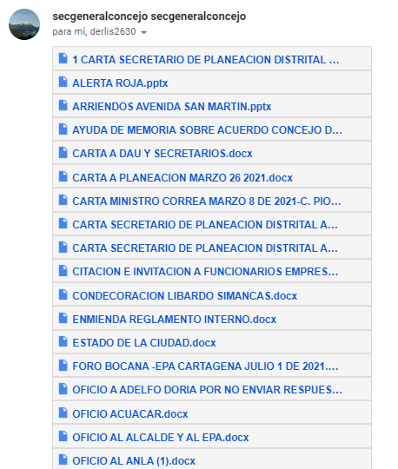
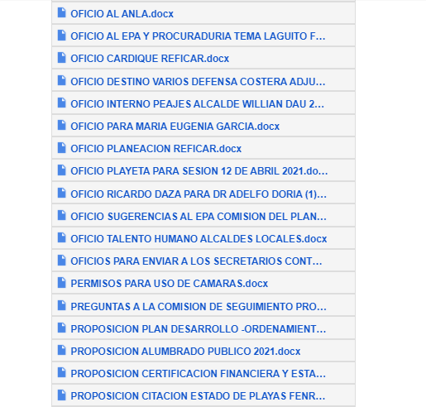
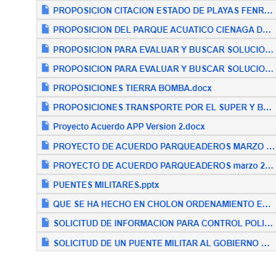
Rendición
de Cuentas
OFICIOS REMITIDOS A SECRETARIA PARA SU ENVIO
Segundo Semestre 2021

Slide 71
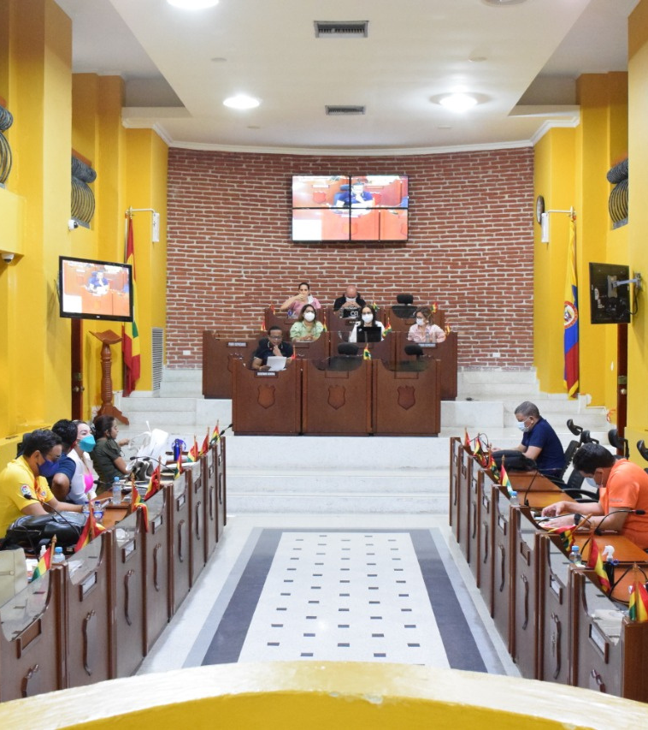
Gracias
Lewis Montero Polo
Cesar Augusto Pion González
Segundo Semestre 2021

